Slide 1
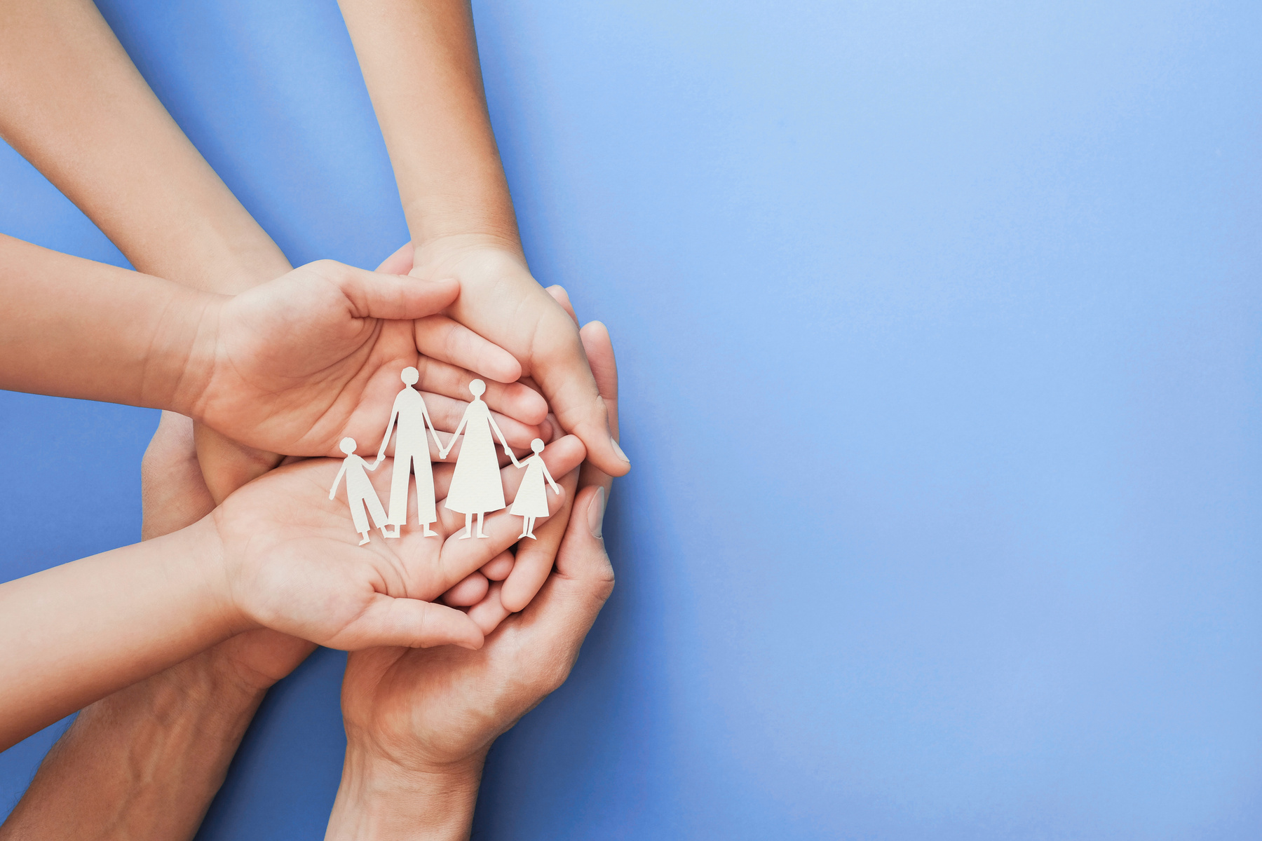
8
клас
КОМПЛЕКСНА
підсумкова робота
МОДУЛЬ 1.
Основи добробуту. Добробут особистий і суспільний
ПР з ГР1 – Безпека.
Уникання загроз для життя власного та інших осіб, прийняття рішень з користю для власної та громадської безпеки
ПР з ГР2 – Здоров’я.
Турбота про особисте здоров’я. Аргументований вибір здорового способу життя
ПР з ГР3 – Добробут.
Підприємливість та етична поведінка для поліпшення добробуту
ЗДОРОВ’Я, БЕЗПЕКА ТА ДОБРОБУТ. ІНТЕГРОВАНИЙ КУРС. О. ШИЯН
Прізвище Ім’я
Клас

Slide 2



ГР1.
Безпека
Здоров’я, безпека та добробут. Інтегрований курс. 8 клас. О. Шиян
1. Позначте фактори, які зумовлюють виникнення страху невизначеності. (2 б.)
а) правдива інформація, підтверджена багатьма джерелами
в) невпевненість у власних силах
б) брак інформації, її якість
г) відсутність чіткого розуміння подальших кроків або наслідків
2. Прочитайте твердження. Позначте ТАК / НІ. (2 б.)
А) Толерантність до невизначеності є одним із ресурсів досягнення та підтримки психологічного добробуту.
ТАК
НІ
Б) Невизначеність пов’язана з імовірністю виникнення ризиків, несприятливих ситуацій і наслідків.
ТАК
НІ
В) Оскільки невизначеність є частиною нашого життя, важливо розвивати певні особисті якості, щоб долати страх перед нею.
ТАК
НІ
3. Хто дбає про безпеку особистого добробуту? (2 б.)
а) кожна людина сама
б) друзі та сусіди
в) держава
г) учителі
4. Твоя відповідальність допоможе тобі: (2 б.)
а) досягти успіху в улюбленій справі будь-якою ціною
в) передбачити наслідки власних дій і зробити правильний вибір у складній ситуації
б) отримувати найкращі оцінки з усіх предметів незалежно від твоїх схильностей і вподобань
г) підвищити твою популярність у класі та школі
5. Прочитай ситуацію та оціни можливі наслідки дій підлітків. Визнач, чи свідчить їхня поведінка про наявність життєстійкості, та обґрунтуйте свою позицію. (4б.)
Ситуація. Підлітки прямували зі школи додому, коли сирена сповістила про повітряну тривогу. Олексій пришвидшив ходу в напрямку найближчого укриття й потягнув за руку Марину. Треба швидше сховатися! А Сніжана й не збиралася нікуди бігти. "А ти не боїшся вскочити в халепу?" запитав чоловік, що проходив повз неї. "Ні! Я життєстійка, відповіла дівчинка. чого не трапиться!" Я знаю, що зі мною нічого не трапиться!”
- мені це легко вдається
- ще варто попрацювати
- завдання були складними

Slide 3


ГР2.
Здоров’я
Здоров’я, безпека та добробут. Інтегрований курс. 8 клас. О. Шиян
1. Із-поміж різноманіття букв знайдіть слова, що позначають риси життєстійкості. (2 б.)
н
і
ч
ж
г
ф
й
н
а
с
н
а
г
а
ь
е
и
м
р
к
й
ф
п
л
і
т
в
р
а
і
а
ц
у
і
а
а
а
з
ь
в
д
е
2. Свобода — це:(2 б.)
а) можливість робити все, що хочеться
в) повна незалежність людини від будь-кого або будь-чого в діях, вчинках та думках
б) відсутність будь-якого контролю над людиною з боку держави або інших людей
г) можливість діяти відповідно до власних бажань, інтересів, цілей, вибираючи варіанти дій на основі знання про дійсність
3. Запиши якості, які допомагають долати страх невизначеності:(2 б.)
4.Прочитай висловлювання й розглянь малюнки. Які фактори можуть допомагати розвивати життєстійкість і протистояти викликам. Відповідь обґрунтуй. (4 б.)
Ця хвиля накриє мене!
Це виклик, який я приймаю! Я впораюсь!
- мені це легко вдається
- ще варто попрацювати
- завдання були складними

Slide 4















ГР3.
Добробут
Здоров’я, безпека та добробут. Інтегрований курс. 8 клас. О. Шиян
1. Пригадай три складові особистого добробуту, впиши потрібні слова. Обведи ті з них, на які матимуть уплив умови невизначеності. (2 б.)
Довідка: керування, задоволення, турбота, знання, сталого, здорового.
Прагнення ... ...............................................життям ..... ..........................................................................про фізичне, психічне та соціальне здоров’я прийняття ... .........................................................способу життя.
2. Які ключові аспекти включає в себе добробут: (2 б.)
а) створення нормальних умов життєдіяльності населення
в) повна незалежність людини від будь-кого або будь-чого в діях, вчинках та думках
б) трудовий соціальний захист громадян / громадянок
г) людина — активний
член суспільства
3. Суспільні цінності — це: (2 б.)
а) явища або предмети, що є значущими для суспільства
в) ідеали й переконання, інтереси, прагнення, що є значущими для суспільства
б) матеріальні блага, гроші, коштовності, за кількістю яких суспільство визначає багатство людини
г) здобутки та досягнення народу певної держави
4. Середовище добробуту — це: (2 б.)
а) середовище навколо певної організації
в) середовище організації, де люди спільно працюють для досягнення певної мети
б) комплекс умов, чинників, обставин, наявних усередині певної організації, що сприяють досягненню добробуту для групи людей, які складають цю організацію
г) усі відповіді, зазначені в пунктах А, Б, В
5. Створіть мапу думок які відображають асоціації, поєднання ідей, понять, образів, що виникають стосовно поняття «успіх» (4 б.)
УСПІХ
- мені це легко вдається
- ще варто попрацювати
- завдання були складними

Slide 5
ГР1.
Безпека
Відповіді:
1 - Б,В,Г
2 - ТАК, ТАК, ТАК
3 - А
4 - В
ГР2.
Здоров’я
Відповіді:
1 - сила, міць, наснага, гарт
2 - Г
3 -
4 - Якості, які допомагають долати страх невизначеності:
• спокій у незрозумілих ситуаціях;
• здатність чекати і не поспішати;
• уміння співпрацювати;
• уміння приймати зміни;
• гнучкість у діях;
• віра в себе.
ГР3.
Добробут
1 - прагнення ... ...............................................життям ..... ..................................про фізичне, психічне та соціальне здоров’я прийняття ... .........................................................способу життя.
2. - А, Б, Г
3 - В
4 - Б
задоволення
турбота
сталого

Slide 6
Інформаційні джерела
https://shkilni-pidruchnyky.com/8-klas/zbd/shiyan
Зображення взяті з бібліотеки сервісу https://www.canva.com/
https://ua.izzi.digital/

